Slide 1

赢标电子开评标系统功能汇报

Slide 2
Part 1
项目进场
代理机构在成兴服务平台项目登记、创建标段信息

Slide 3
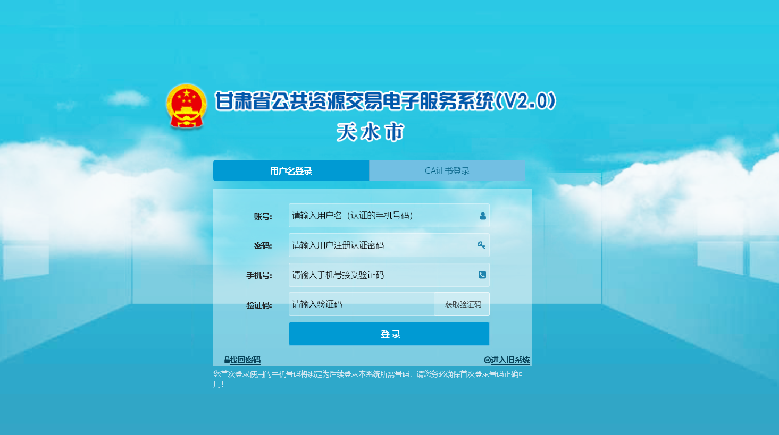
项目进场
1、登录服务平台

Slide 4
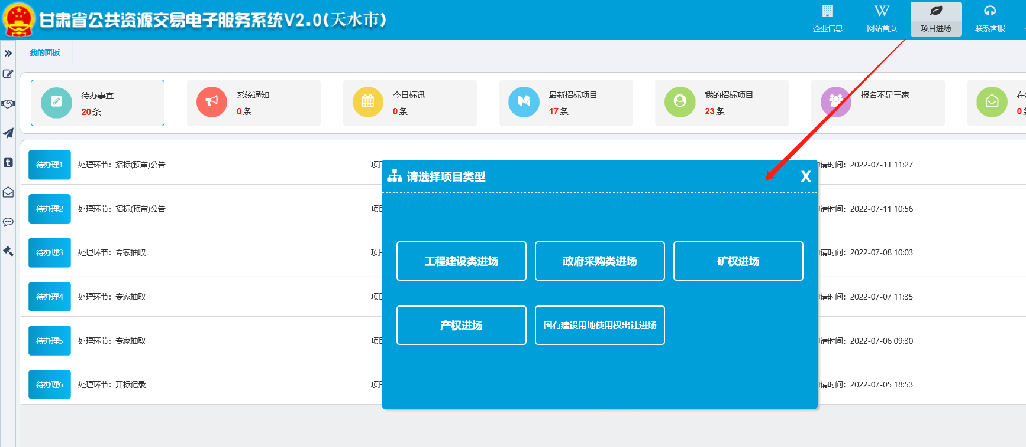
项目进场
2、项目进场》选择项目类型

Slide 5
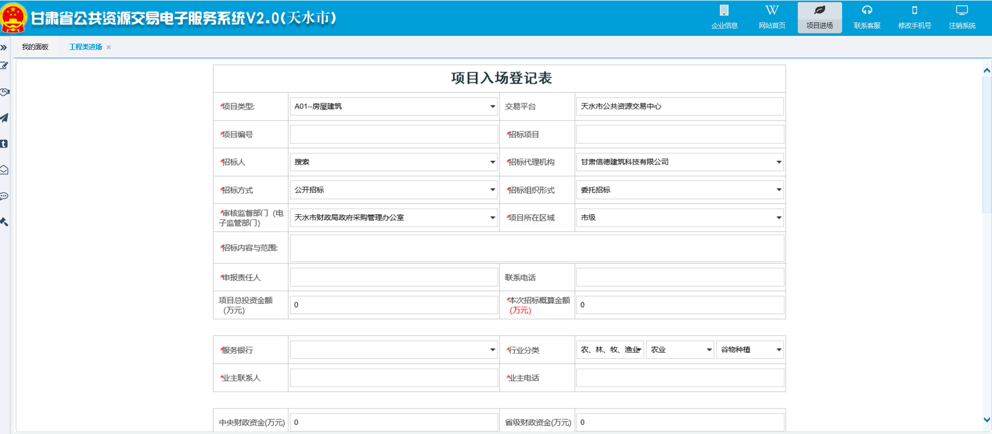
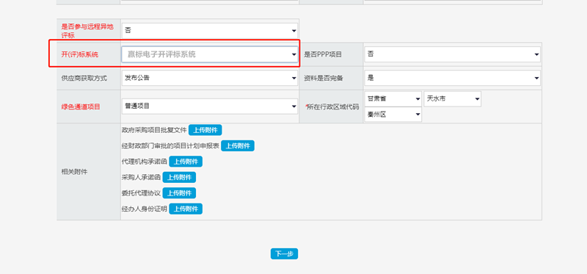
项目进场
3、填写项目入场登记（开评标系统，选择赢标）

Slide 6
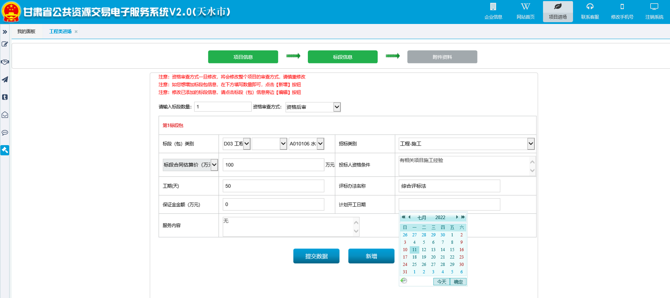
项目进场
4、填写标段信息

Slide 7
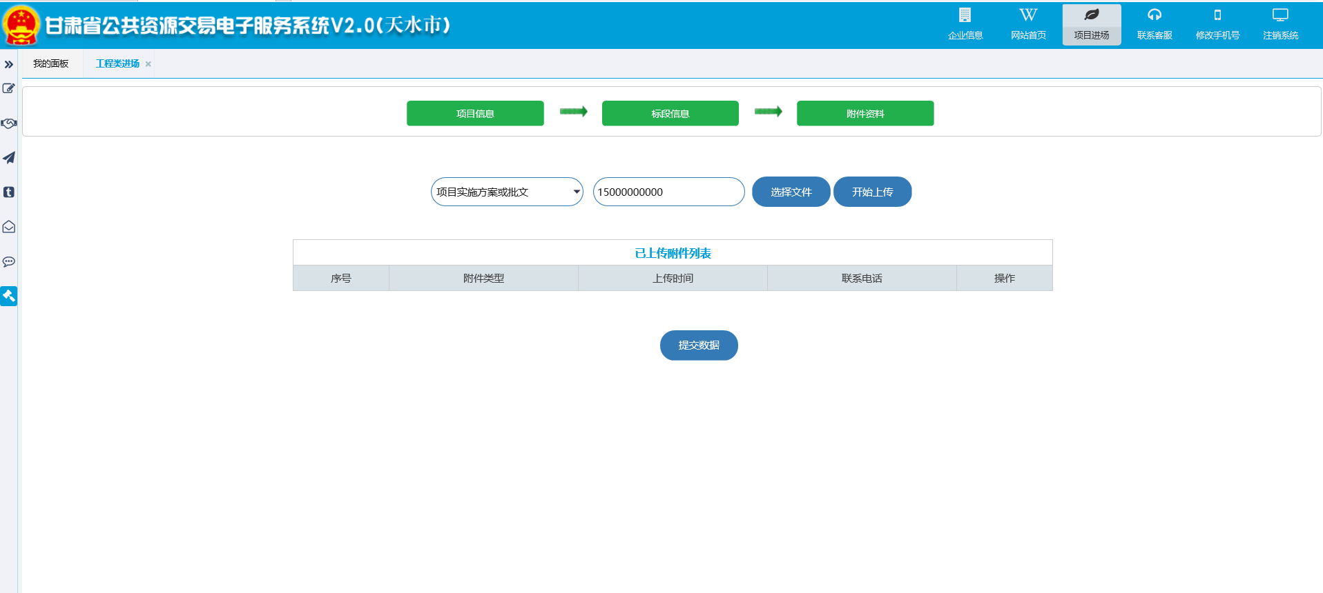
项目进场
5、上传附件

Slide 8
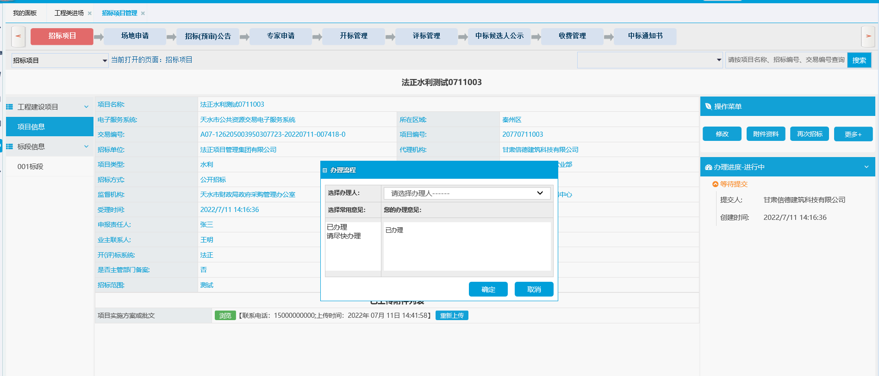
项目进场
6、提交审批

Slide 9
Part 2
项目进场
1、代理机构在赢标电子开评标系统创建项目信息（标段编号与服务平台标段编号必须一致）
2、制作招标文件

Slide 10
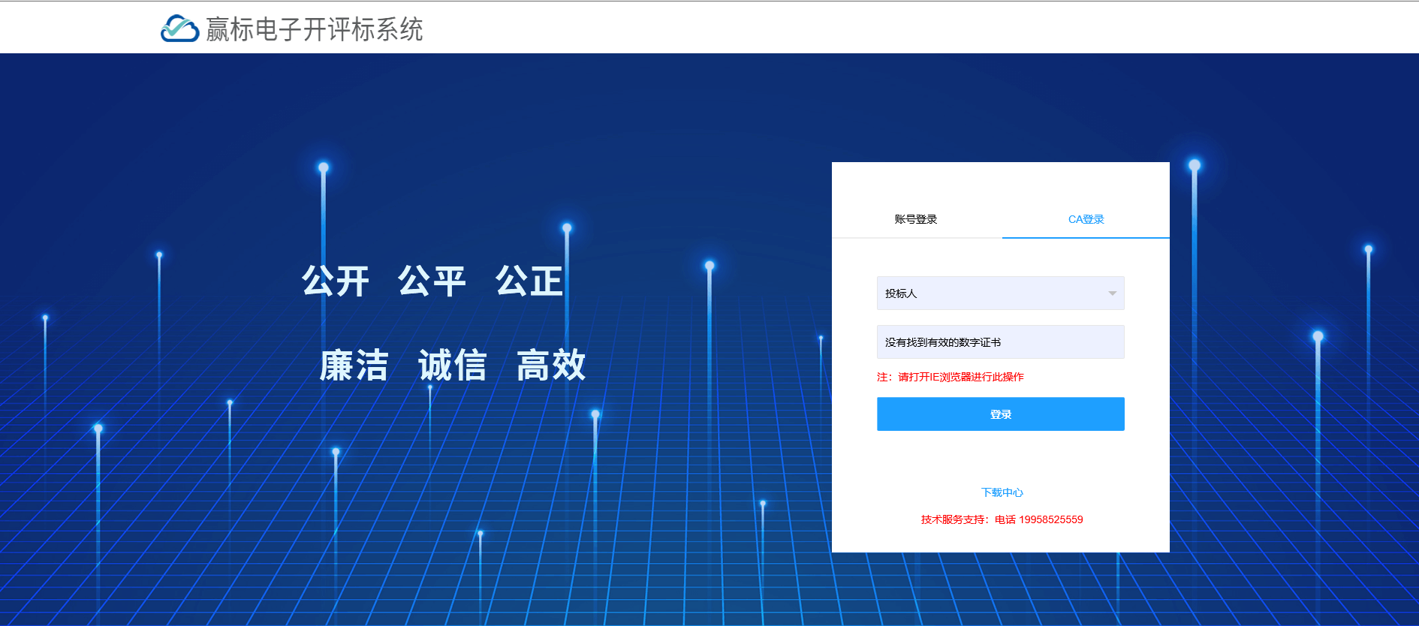
1、登录赢标电子开评标系统，登陆网址(http://tianshui.fzbidding.com/login.html?role=tendering）
CA支持全省互认，在下载中心下载CA驱动

Slide 11
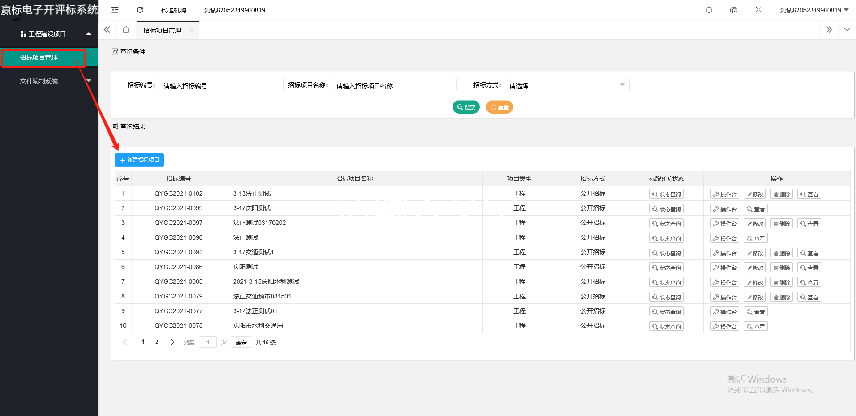
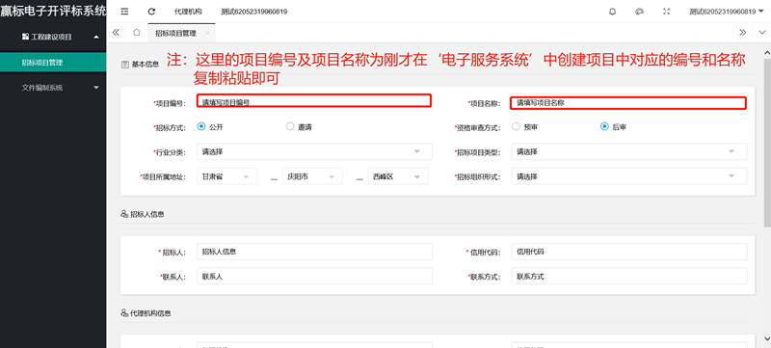
2、创建项目

Slide 12
3、添加标段信息

Slide 13
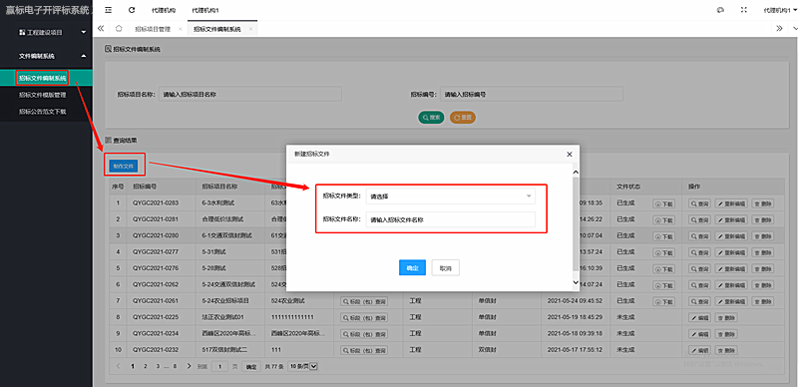
4、制作招标文件

Slide 14
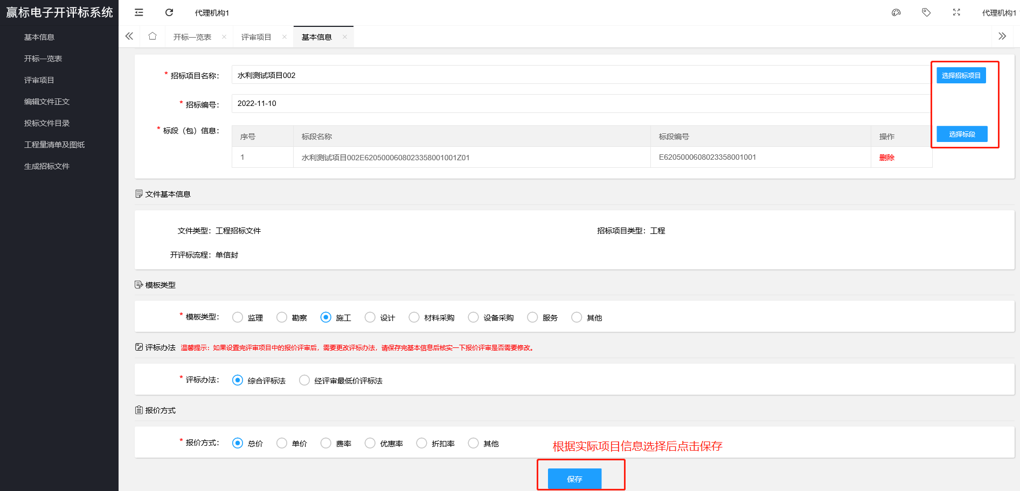
4、制作招标文件（基本信息）

Slide 15
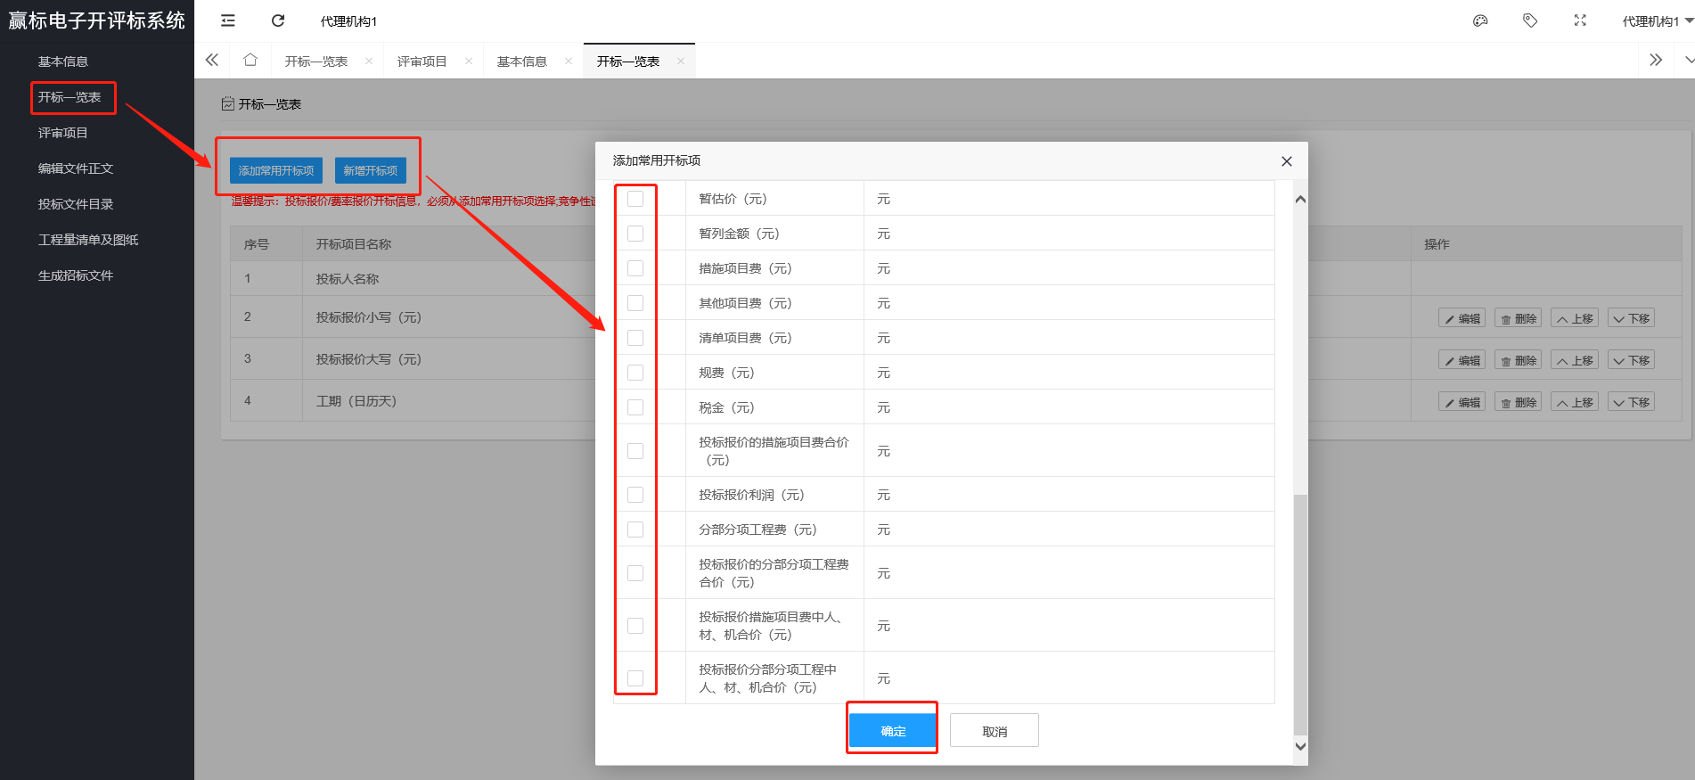
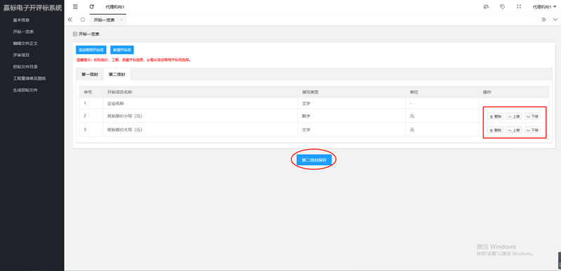
4、制作招标文件（开标一览表）

Slide 16
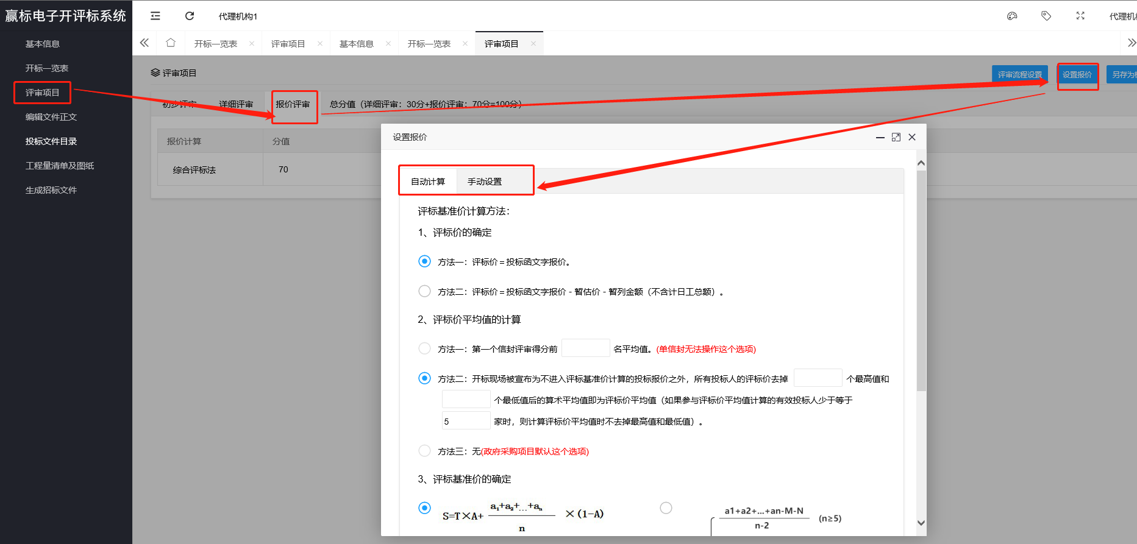
4、制作招标文件（评审项目）

Slide 17
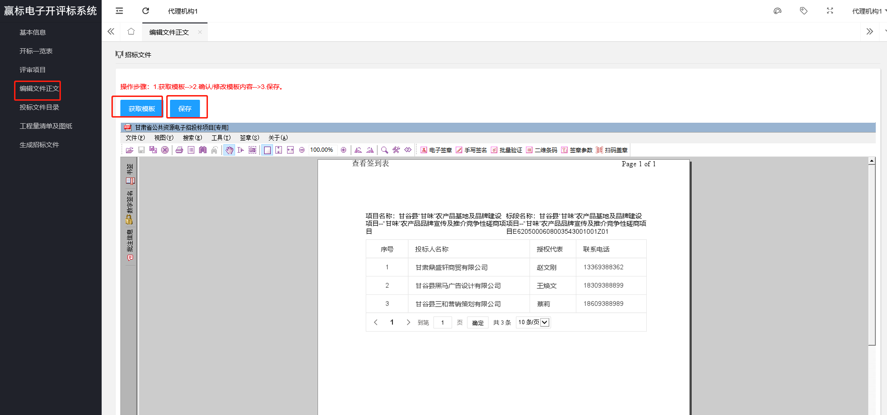
4、制作招标文件（编辑正文）

Slide 18
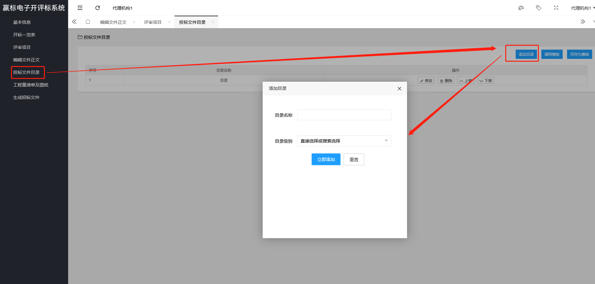
4、制作招标文件（投标文件目录）

Slide 19
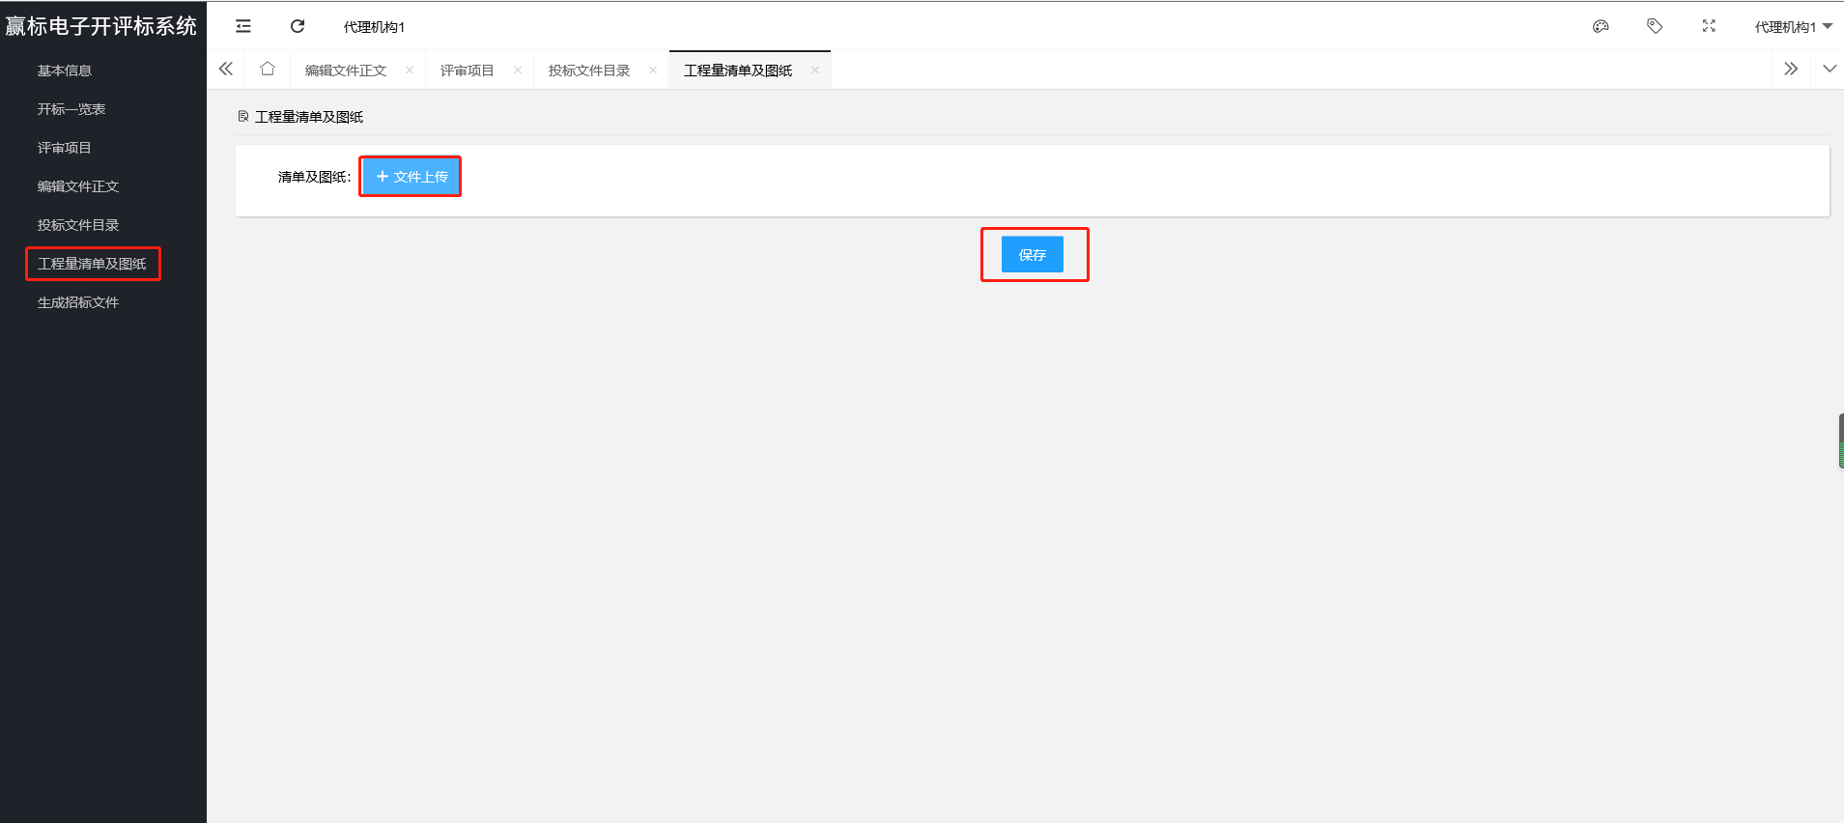
4、制作招标文件（工程量清单及图纸）

Slide 20
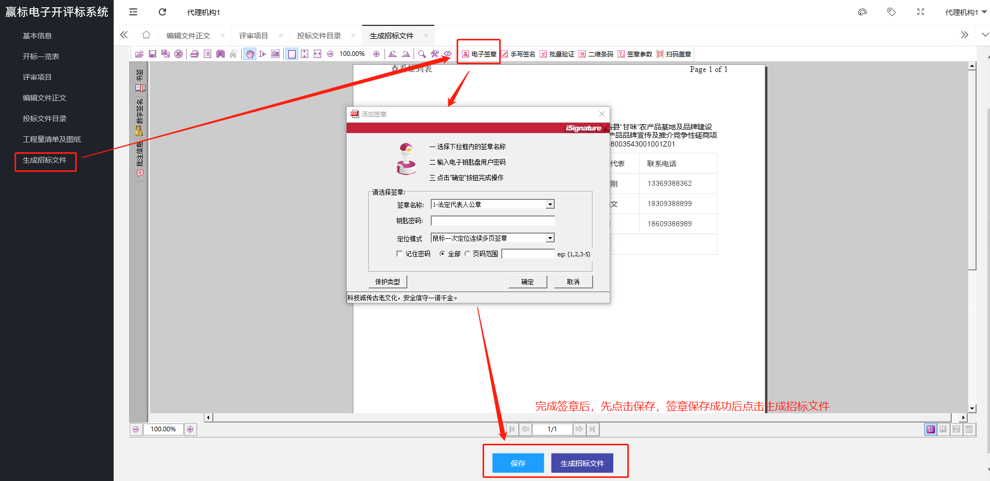
4、制作招标文件（生成招标文件）

Slide 21
Part 3
场地预约
代理机构在成兴服务平台预约开标室、评标室

Slide 22
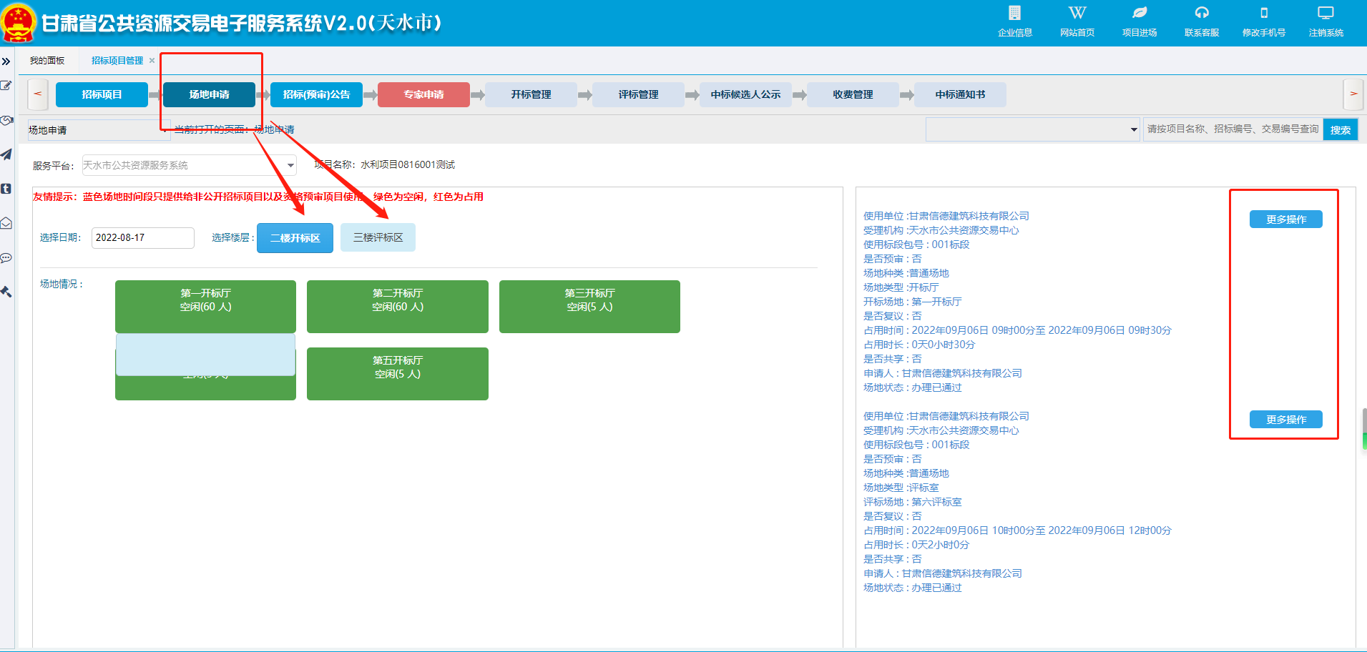
申请开标室和评标时，提交中心工作人员审核

Slide 23
Part 4
发布招标公告
代理机构在成兴服务平台发布招标公告
备注：发布招标公告前需要申请专家；招标文件是在赢标电子开评标系统制作的。

Slide 24
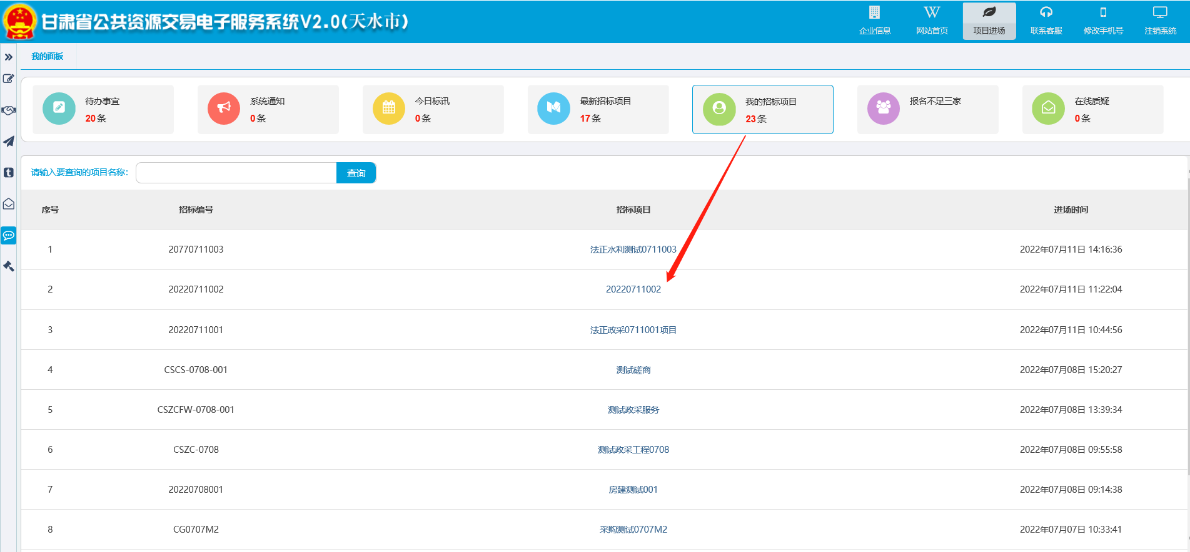
1、选择要发公告的项目

Slide 25
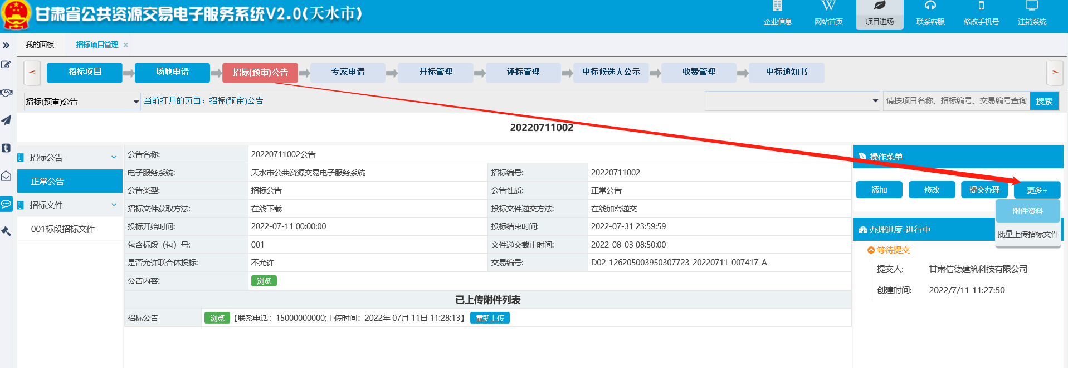
2、添加公告附件

Slide 26
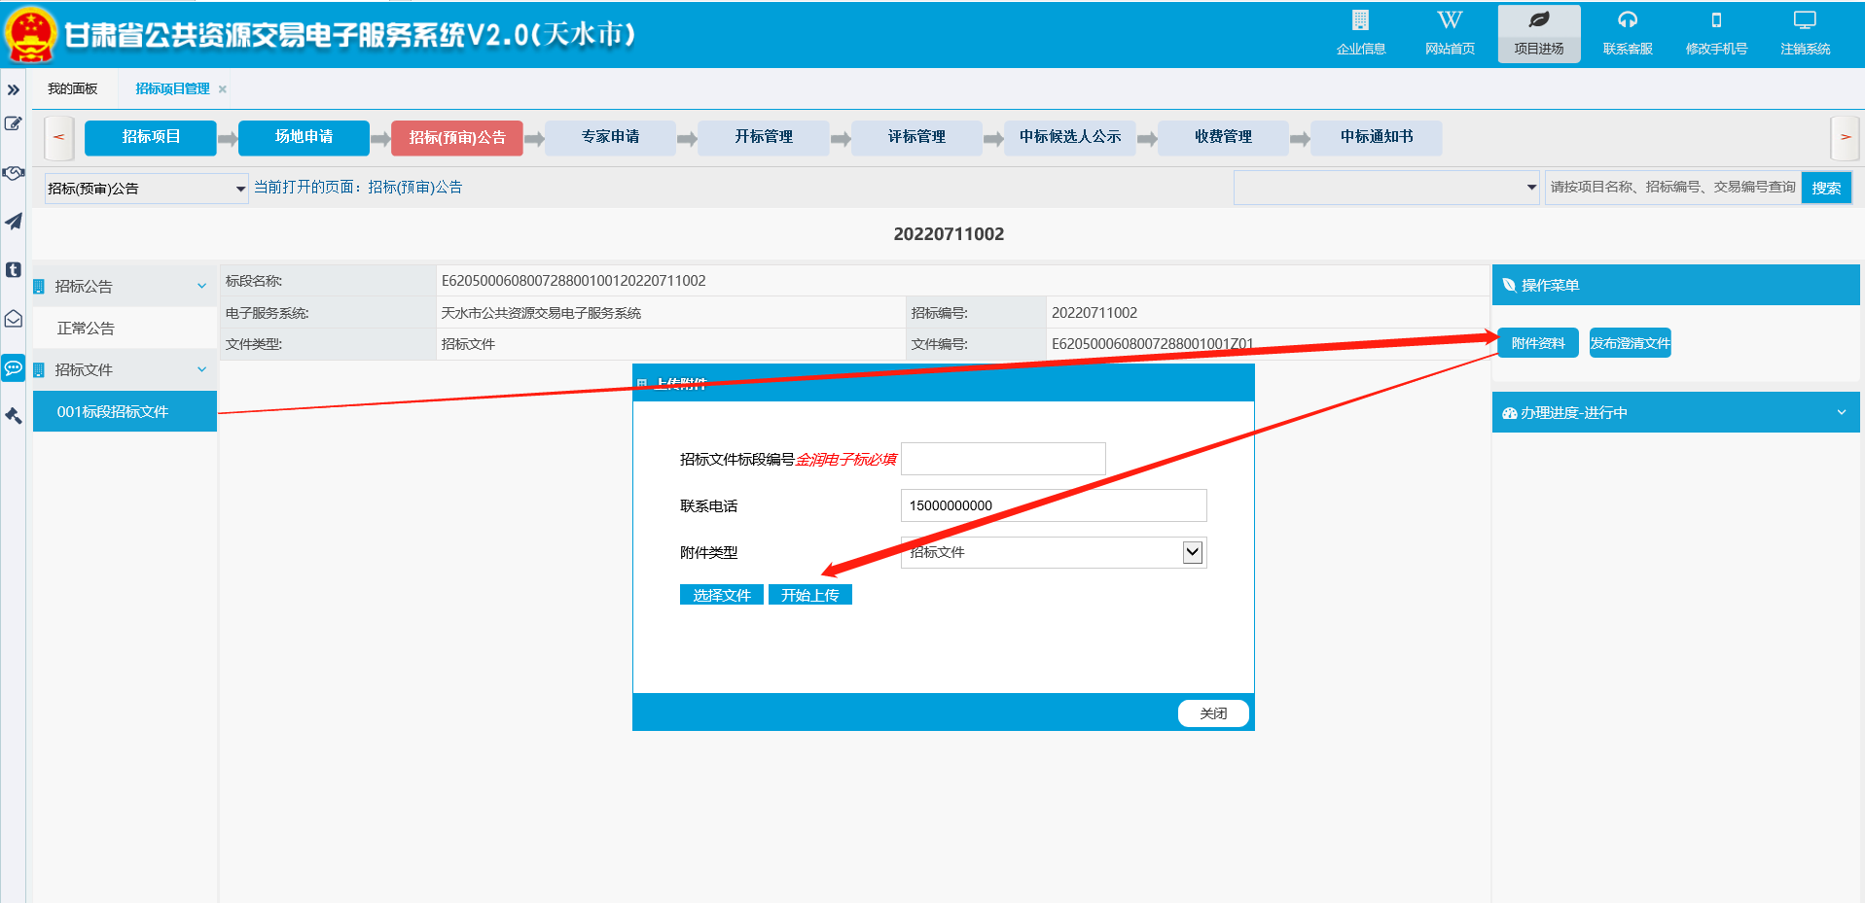
3、上传招标文件

Slide 27
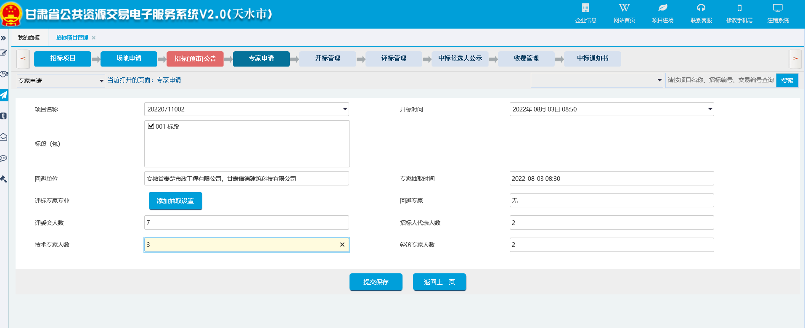
4、发公告前，先申请专家

Slide 28
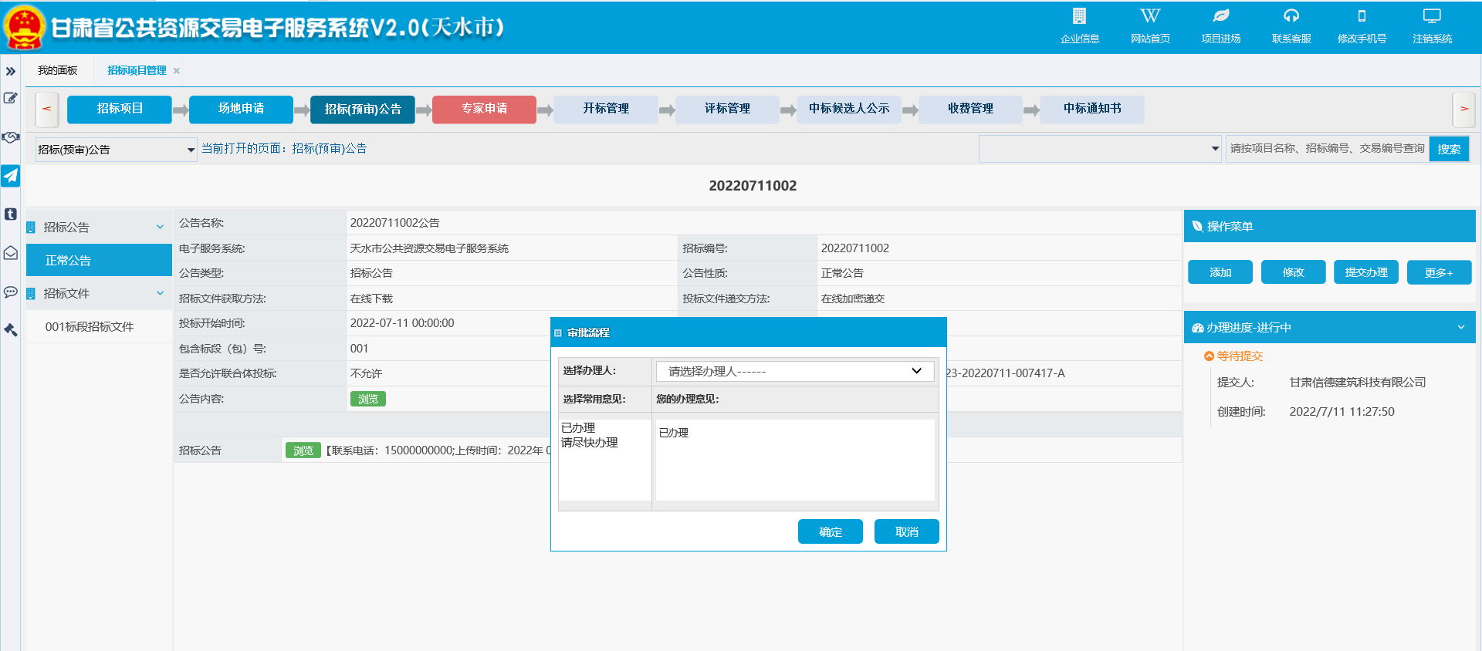
5、发布公告并提交中心工作人员审批

Slide 29
Part 5
投标人登记报名
投标人在成兴服务平台投标登记报名

Slide 30
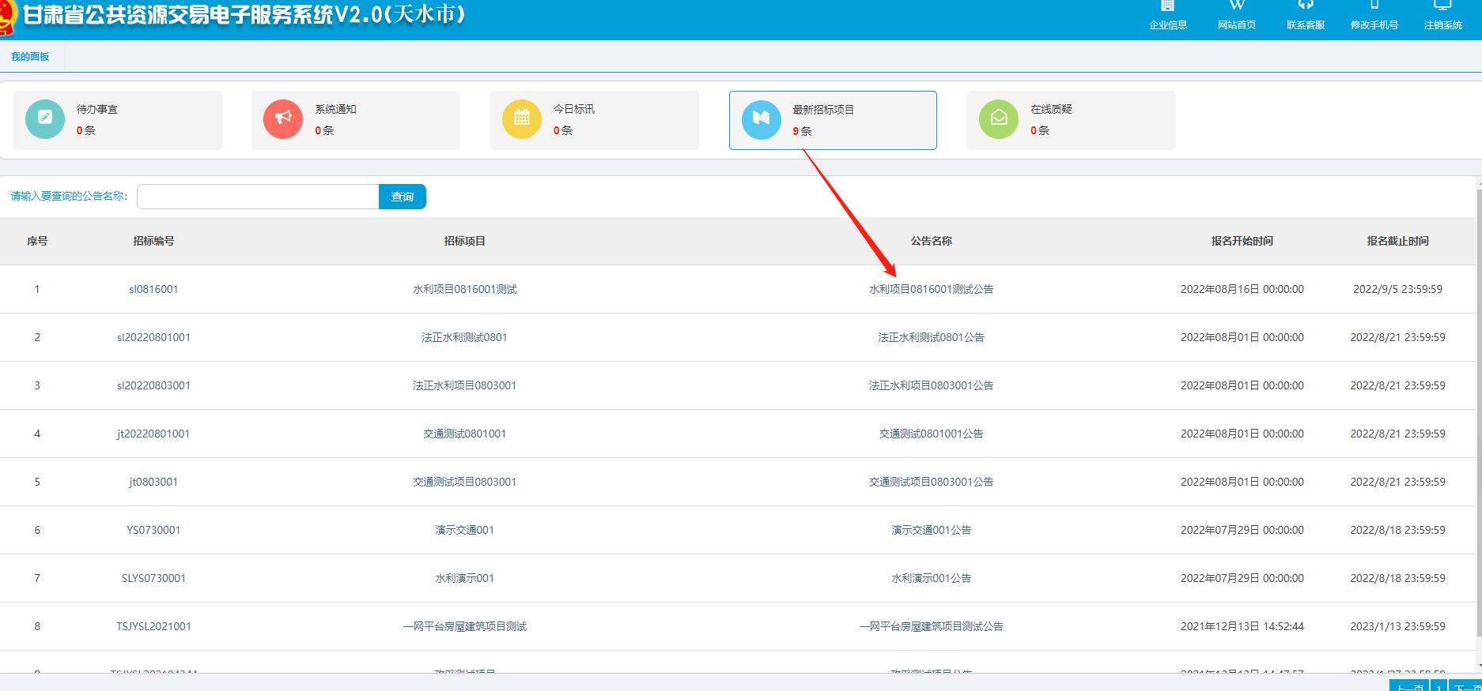
1、选择要报名登记的项目

Slide 31
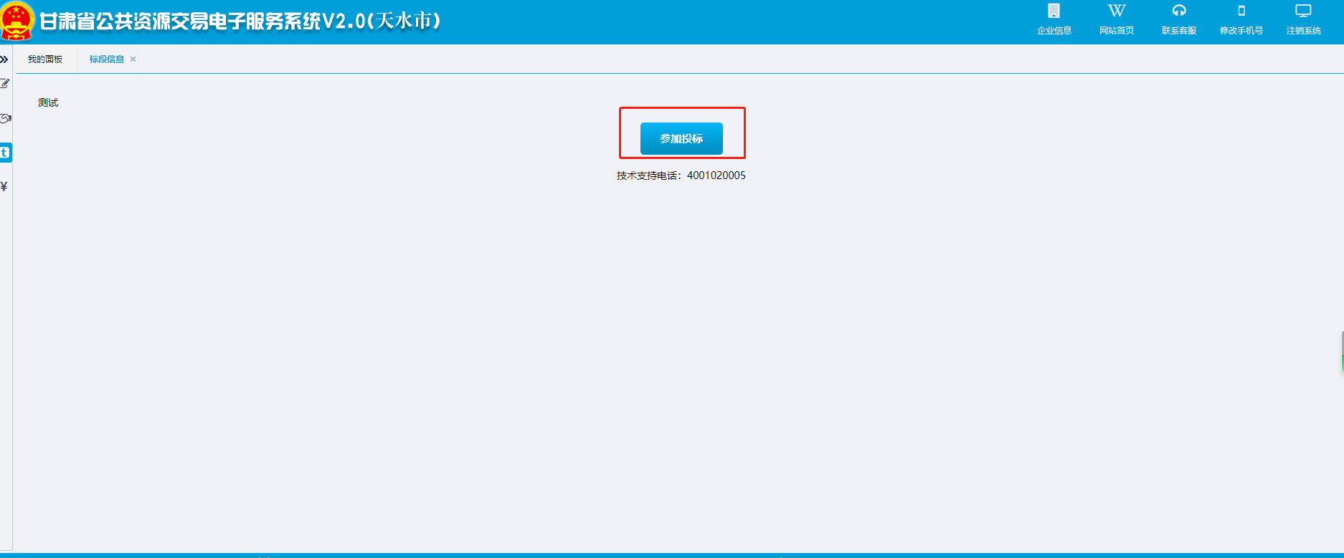
2、参加投标

Slide 32
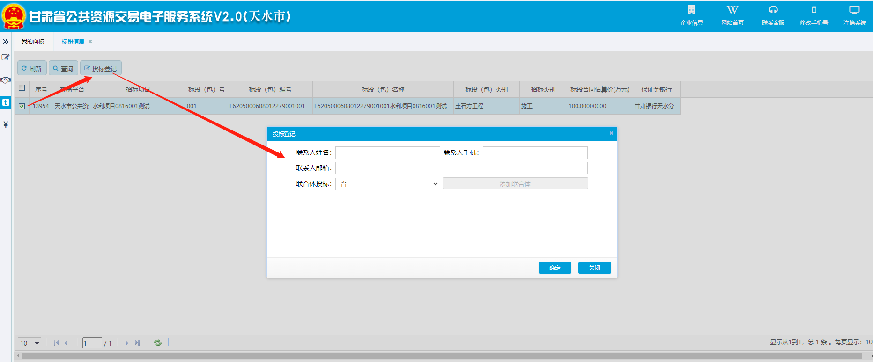
3、选择项目标段》投标登记》填写登记信息

Slide 33
Part 6
投标人递交标书
1、投标人在成兴服务平台下载招标文件
2、投标人在投标文件编制工具上制作投标文件
3、投标人在赢标电子开评标系统递交标书

Slide 34
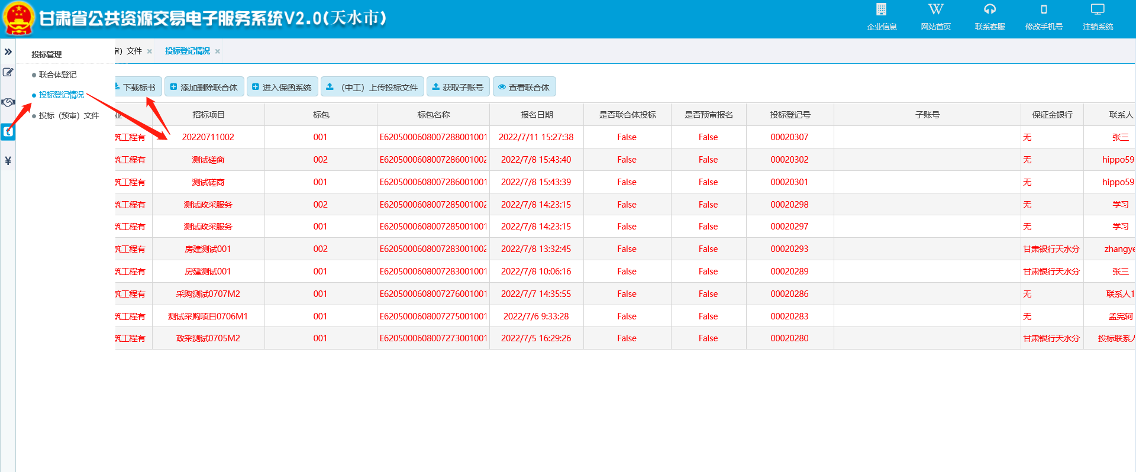
1、下载招标文件

Slide 35
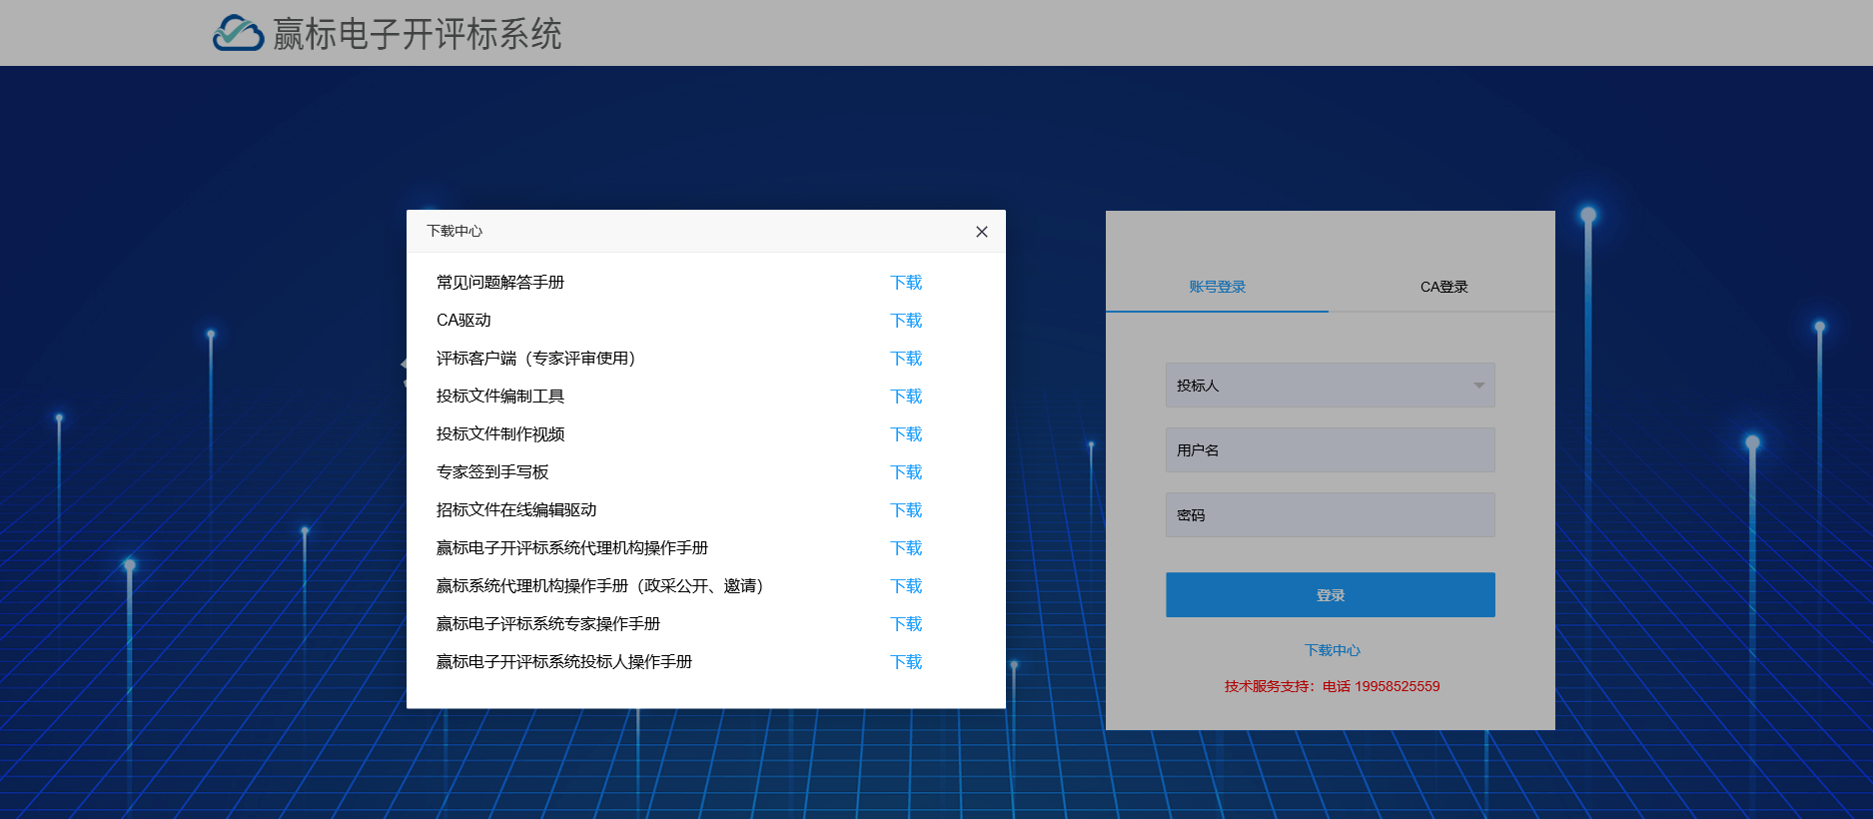
2、下载并投标文件编制工具

Slide 36
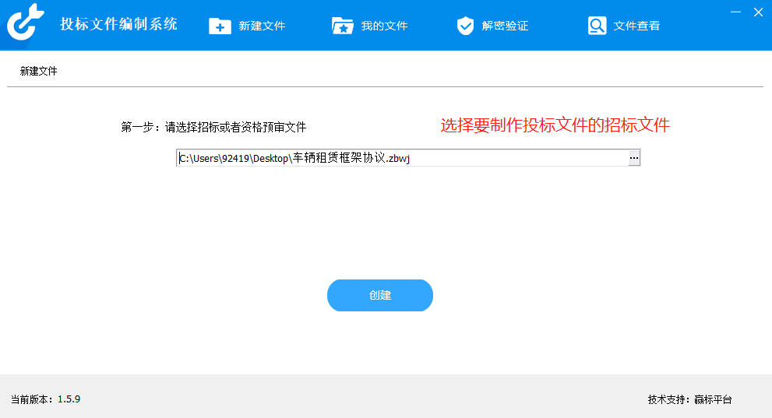
3、使用投标文件编制工具制作投标文件》选择招标文件

Slide 37
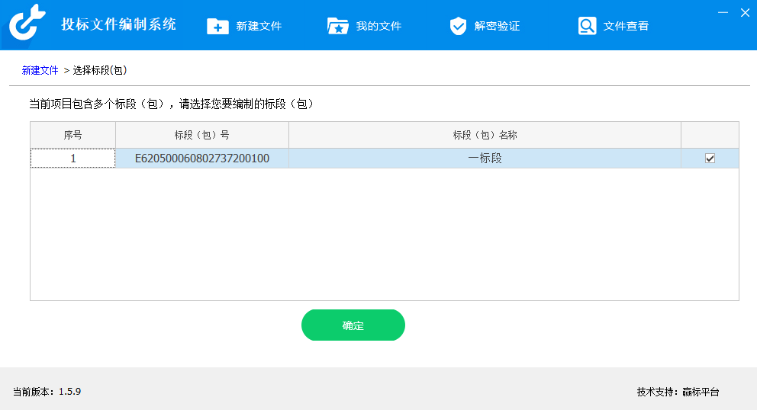
3、使用投标文件编制工具制作投标文件》选择标段

Slide 38
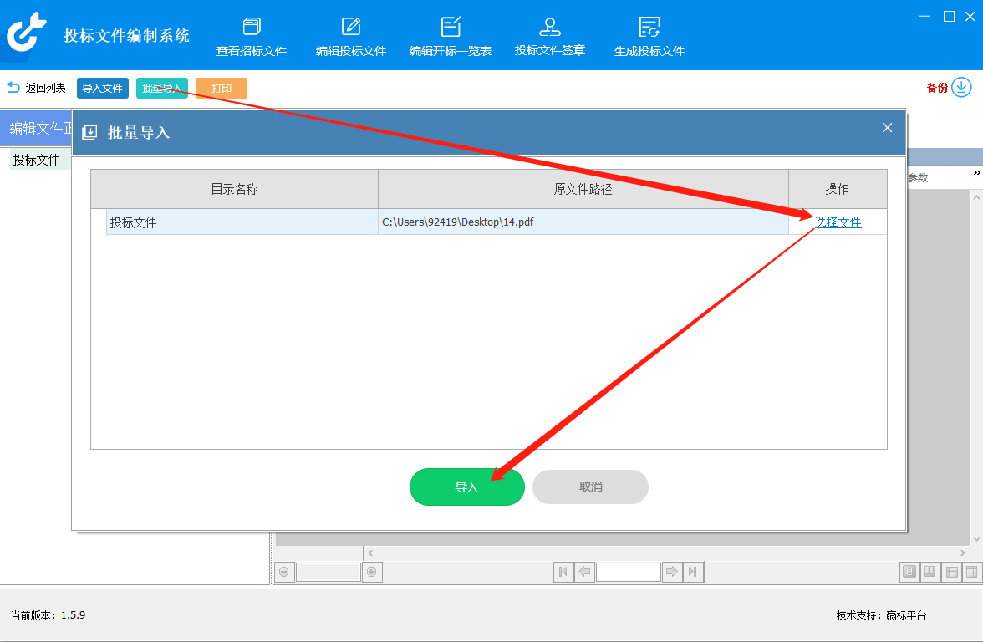
3、使用投标文件编制工具制作投标文件》编辑投标文件

Slide 39
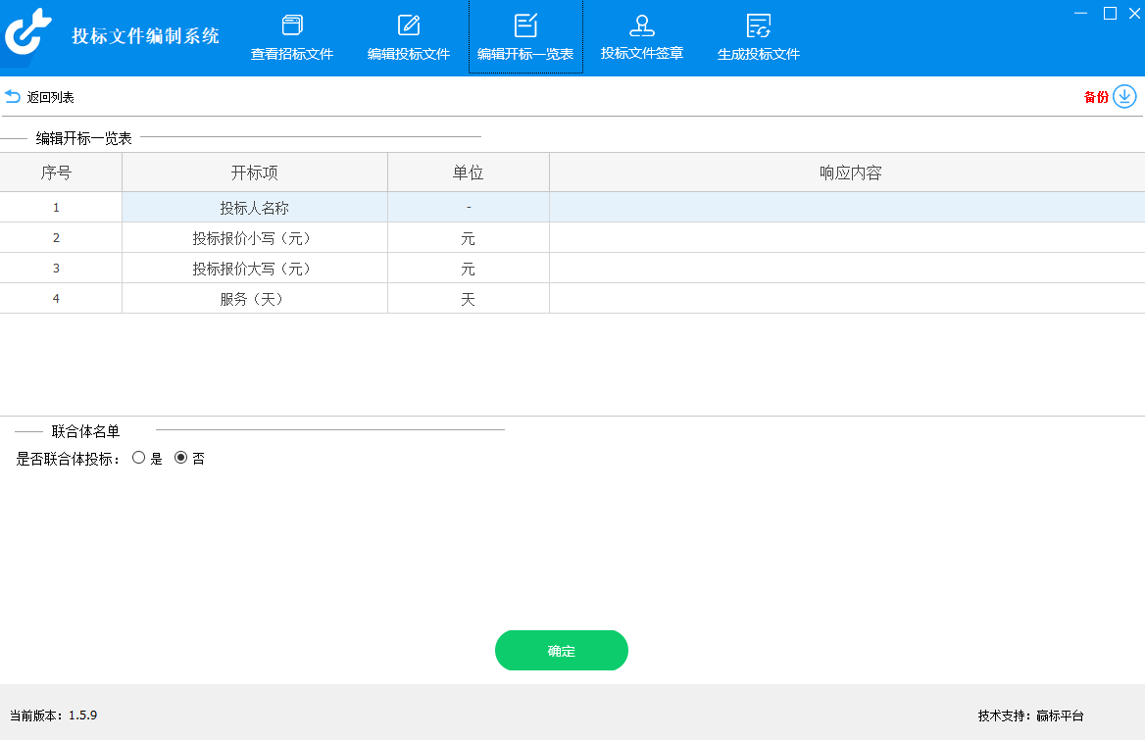
3、使用投标文件编制工具制作投标文件》编辑开标一览表

Slide 40
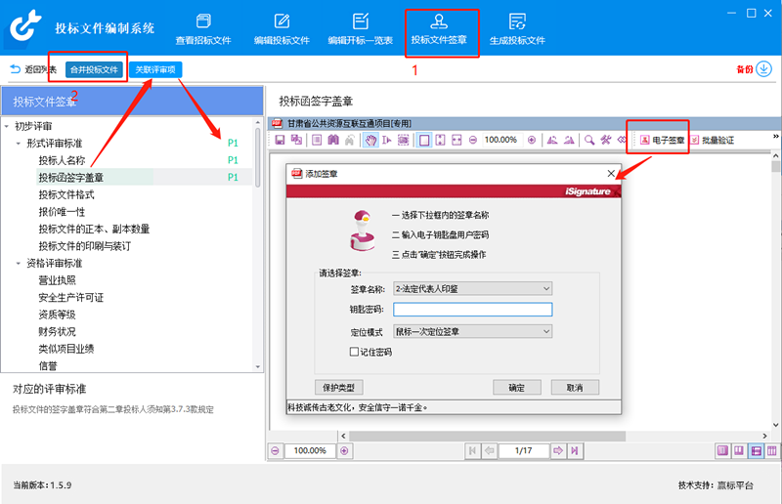
3、使用投标文件编制工具制作投标文件》投标文件签章(关联评审项页码)

Slide 41
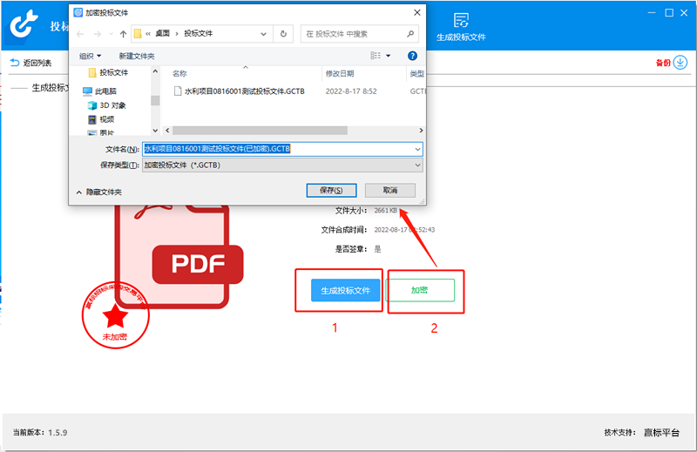
3、使用投标文件编制工具制作投标文件》生成投标文件

Slide 42
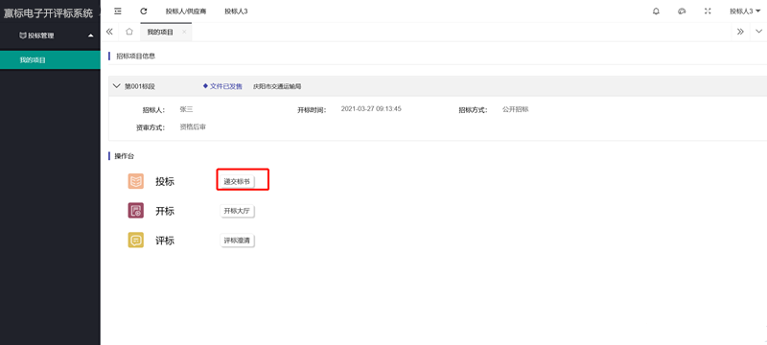
4、递交投标文件

Slide 43
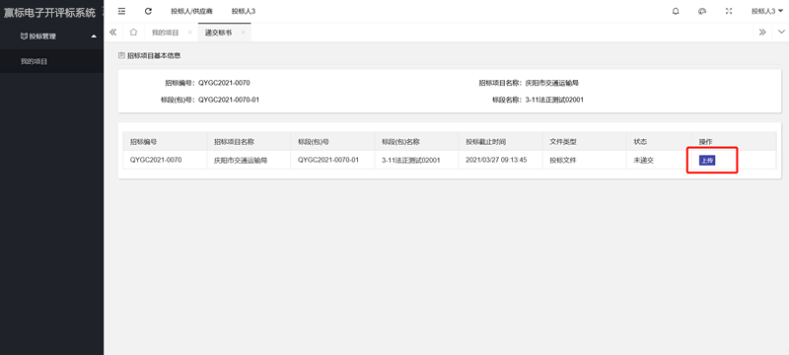
4、递交投标文件

Slide 44
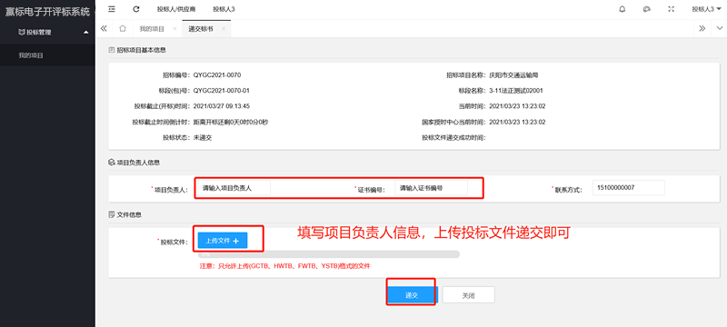
4、递交投标文件

Slide 45
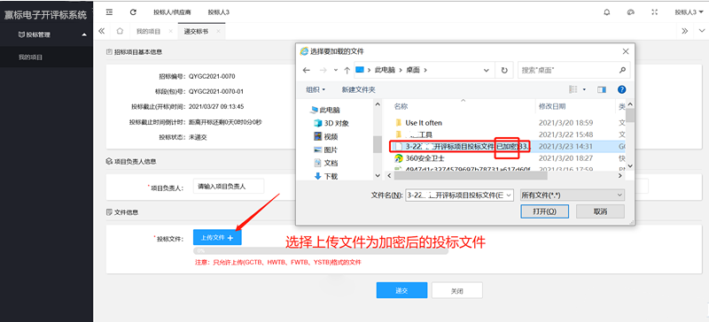
4、递交投标文件

Slide 46
Part 7
开标
在赢标电子开评标系统：
1、代理机构在开标前进行开标设置 2、投标人开标签到
3、解密 4、投标人签名确认
5、招标人、唱标人、监标人签字确认开标结果 6、结束开标

Slide 47
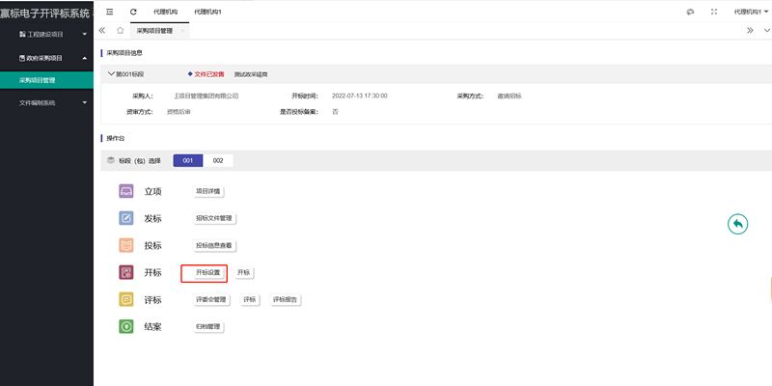
1、开标设置

Slide 48
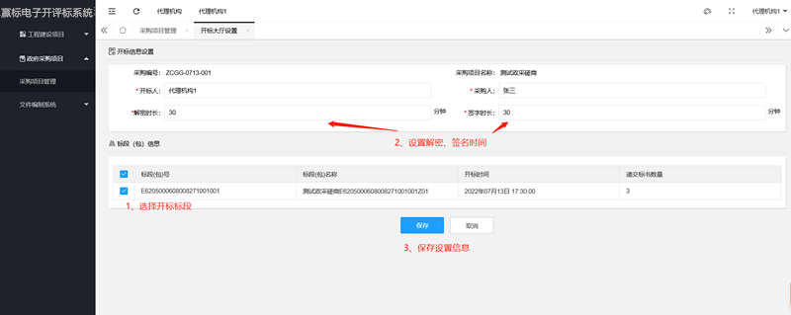
1、开标设置（设置解密时长、签字时长等）

Slide 49
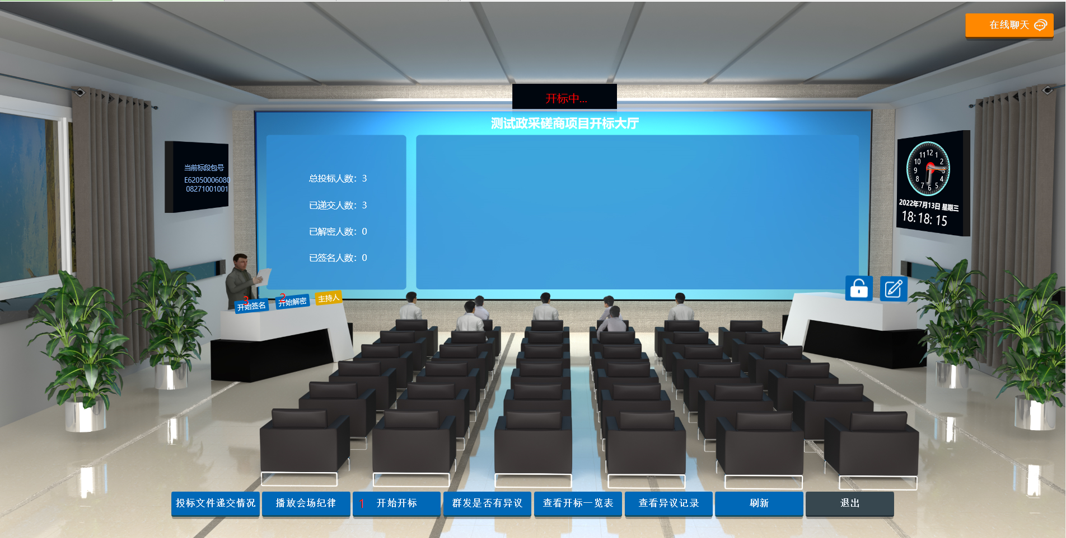
2、开标

Slide 50
Part 8
评标
1、代理机构组建评委会，选专家组长 2、专家评标
3、专家签字 4、生成评标表格和报告
5、结束评标

Slide 51
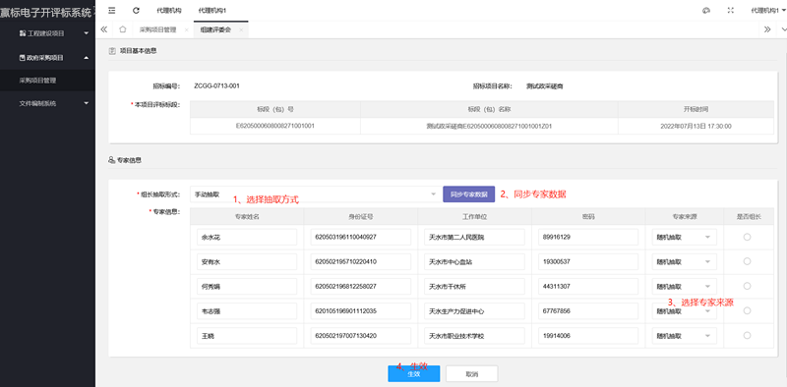
1、组件评委会

Slide 52
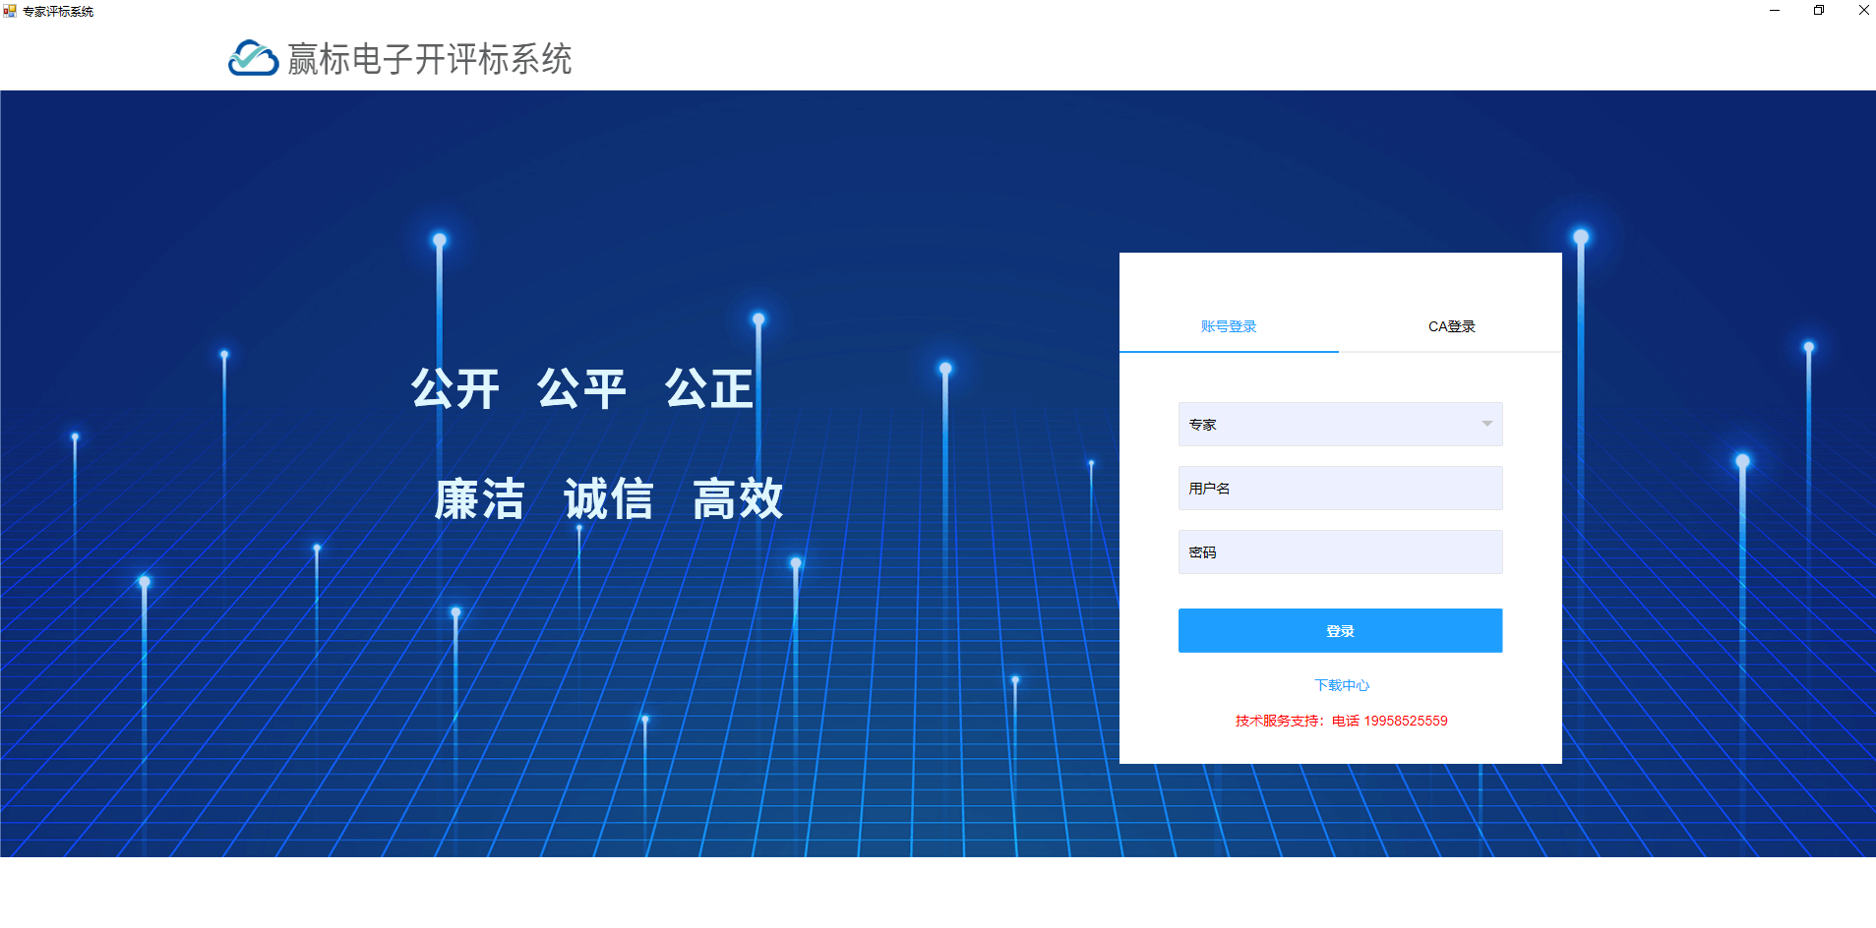
2、专家评标（专家使用评标工具，通过姓名和密码登录，密码是身份证后6位）

Slide 53
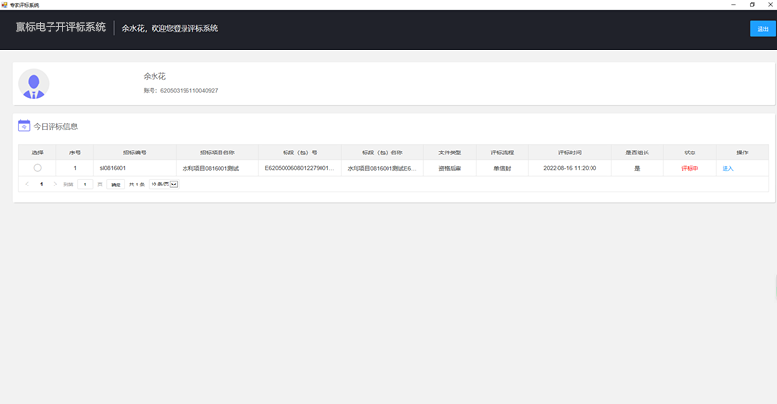
2、专家评标》选择评审标段，点击进入

Slide 54
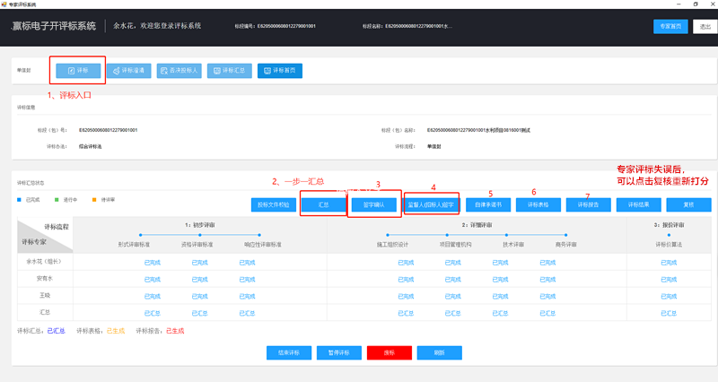
3、专家评标、汇总、签字、生成评标表格和评标报告

Slide 55
Part 9
数据推送
1、向成兴服务系统推送开评标结果、开标一览表、投标文件、评标报告等信息 2、向一网通办系统推送开评标结果数据、开评标过程数据、开评标文件等信息

Slide 56
Part 10
中标公示
代理机构在成兴服务系统发布中标结果公示等

Slide 57


